Slide 1
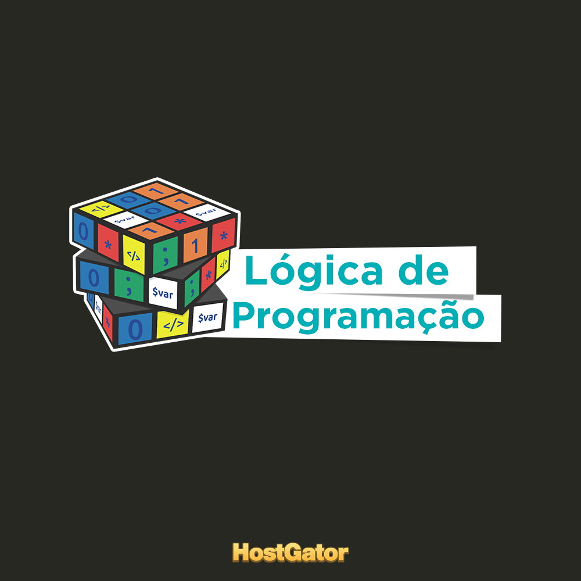
Logica de programação
Escrito: por Danilo Guilherme da Silva
Esc:Por Danilo Guilherme

Slide 2
O que é Logica de Programação ?
A lógica de programação é a maneira como se escreve um algoritmo, que nada mais é do que uma sequência de passos necessários, para que uma função seja executada. Podemos comparar e exemplificar o algoritmo como uma receita gastronômica.
A Lógica de programação se trata de uma sequencia de comandos
pré-definidos.

Slide 3
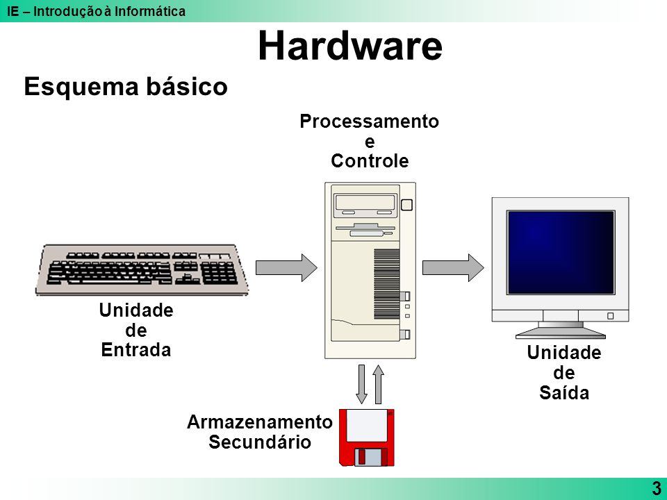
O algoritmo toma valores de entrada para produzirem valores de saída:

Slide 4
Como Em um computador onde temos a Entrada dados,Processamento e Saida. Na lógica de programação Funciona do mesmo jeito.
Entrada de dados: Podemos usar comandos que interaja com o usuario como Escreva() Comando qual nos permite escrever na tela.
Processamento de dados: Responsavel por toda a parte logica do programa e geralmente onde fica os metodos de repetições e calculos aritméticos.
Saida de dados: Estaé parte onde exibimos o resultado para o usuario.

Slide 5
Entrada de Dados |  | Processamento |  | Saida de dados
Escreval(“Hello World”) | → | -- | → | Escreve “Hello World” na tela e pula uma linha.
Leia(Peso) | → | -- | → | Peso muda para o valor digitado pelo usuario.
Leia(Nome) | → | -- | → | Nome muda para o valor digitado pelo usuario.
Escreva(“Escreva seu Nome”) | → | -- | → | Escreve “Escreva seu nome” sem pular linha.
// | // | Nome <- “Maicon” | → | Nome muda para Maicon
// | // | Peso <- Peso + 20 | → | Acrescentado + 20 em peso.

Slide 6
